Slide 1
Second Screen & Social TV
3조

Slide 2
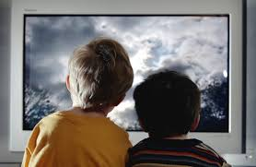
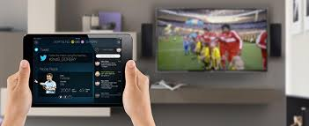
Active VS Passive Viewing
활동적인 감상은 한가지만 몰두해서 보는 것이다.
(EX. 풋볼 게임, 정치적 토론, 리얼리티 게임 마지막 회)
수동적인 감상은 배경 잡음이라 생각해서 한번에 두가지 이상의 감상을 의미한다.

Slide 3
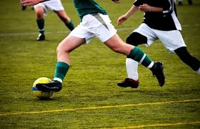
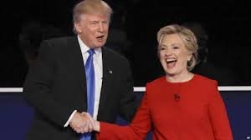
Example of Viewing
팬들과 소통하는 것이 가장 좋을 쇼 : 리얼리티 게임과 스포츠 경기
소통이 많이 필요한 쇼 : super bowl, oscar, 대통령 선거
중간 카테고리에 속한 쇼 : 시트콤, 리얼리티 드라마
소통이 어려운 쇼 : 드라마, 범죄 쇼 -> 쇼가 끝난 후에 소통을 원함.

Slide 4
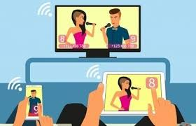
Second Screen
텔레비전 시청의 보조기능을 수행하는 전자기기. 대표적인 세컨드 스크린으로는 스마트폰, 테블릿 PC 등이 있다.
텔레비전과 세컨드 스크린을 연결하여 방송은 텔레비전으로 서비스하고, 관련된 정보는 세컨드 스크린으로 서비스 하는 방식이다. 대표적인 서비스로는 텔레비전과 소셜 네트워킹 서비스( SNS, 누리소통망 서비스)를 결합한 소셜TV를 들 수 있다. 소셜 TV는 텔레비전 시청 중 SNS를 통해 지인과 의견을 공유할 수 있는 서비스를 제공한다.

Slide 5
Second Screen 2.0
Second Screen 산업은 비즈니스에서 좋은 출발을 하지 못하였다. 그럼에도 불구하고 세컨드 스크린의 두번째 파장을 불러일으켰다.
Second Screen 2.0 의 경우, “페이스북, Tumblr, instagram, Snapchat, Pinterest, OTT” 와 같은 어플들의 정보를 합쳐 만들어 졌다. 이 데이터는 가정 단위가 아닌 개인에게 초점이 맞춰져 있어 개인과 관련된 친구들의 소셜 그래프를 확인할 수 있다. 그러므로 친구들이 뭘 보는지 뭘 좋아하는 지를 한눈에 확인 할 수 있다.
=> 쌍방향 소통 웹기술

Slide 6
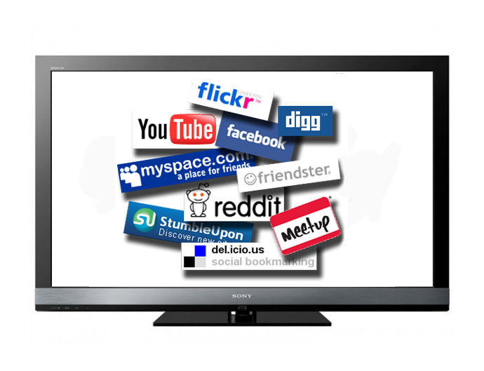
Social TV
소셜 티비란 TV를 보면서 시청 중인 프로그램에 대한 의견을 올리거나 콘텐츠를 추천하는 등 다른 시청자들과 콘텐츠에 대한 정보를 공유할 수 있는 기능을 갖춘 TV이다.
소셜 TV 두가지 방식의 서비스
1. TV로 직접 소통하는 방법으로 특정 장면에서 이모티콘, 메세지를 통해 의견을 교환
2. TV를 보면서 스마트폰이나 PC로 의견을 교환하는 방식

Slide 7
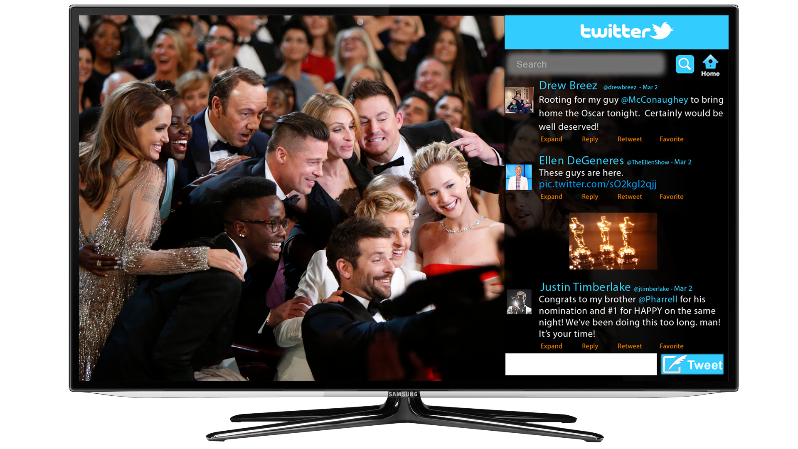
Social TV
TV SNS의 상위 개념으로서 공유의 소셜 기능을 포함한 Second Screen Application의 형태띄 서비스이다. TV시청 보완 기능과 TV 시청 관련 형태의 분석을 통한 개인 맞춤형 추천 서비스 제공, 광고 및 스폰서 수익, 커머스 등 다양한 방식의 접목을 통한 신규 비즈니스 모델 창출 기회라는 가치를 지니며 주요 트렌드로 부상해왔다.

Slide 8
Twitter
트위터는 소셜 티비에서 명백한 플랫폼으로 자리 잡았다. 특히 해쉬태그를 이용하여 유저들과 공유를 하는 것이 매우 간단하여 많이 사용한다고 한다. 하지만 최근 연구에 따르면 오직 응답자의 13%가 티를 보면서 트위터를 한다고 한다.
플랫폼을 통해 돌파구를 이어가려면 다른 것이 필요하였다. TV 의 경우 서로 소통할 수가 없는 단점이 있다. 즉 링크를 클릭하고 사진을 보고 비디오를 보기 위해 클릭할 수 없다. 하지만 트위터의 경우가 그렇지 않다. 트위터의 경우 상호작용을 할 수 있다는 장점을 살렸다.
또한 최근 비디어 기능을 추가하여 30초 클립영상을 첨부한 것이다. 구글에서 트위터를 검색결과로 나오는 것을 허락한 덕분에 트위터 광고는 두 번째 삶을 얻었다.

Slide 9
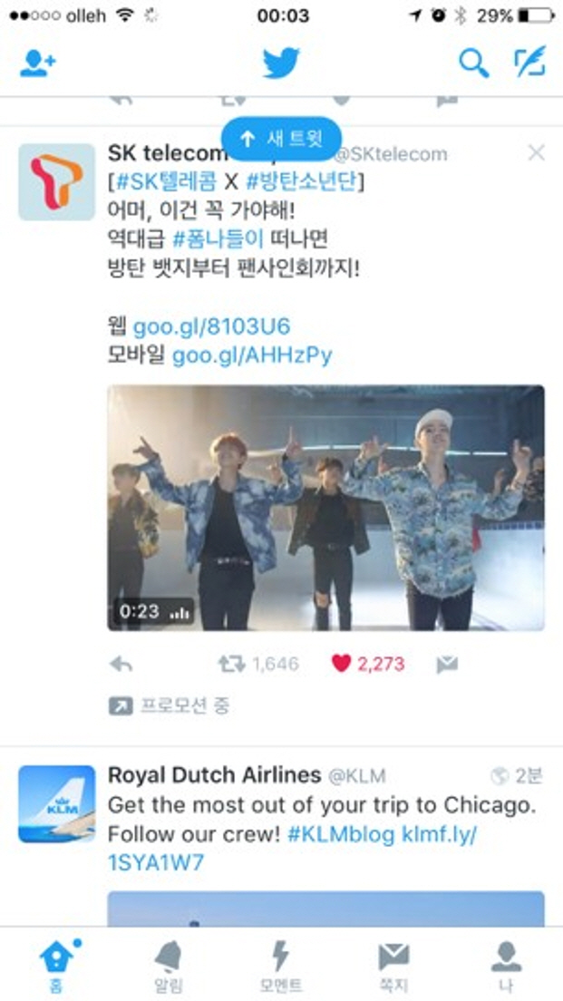
Advertisement of Twitter
트위터 광고는 Cross-promote show로 사용한다. 가장 인기있는 새로운 쇼, 비디오 클립를 모은 데이터에 대한 독점 사용권을 트위터는 가질 수 있다. 덕분에 트위터 광고는 새로운 수익 흐름을 열 수 있었다. 특히 트위터의 팔로워(공유)의 기능이 이러한 광고 전파에 큰 도움이 되었다.
최근 ‘트위터 퍼스트뷰’가 도입되면서 동영상 광고에 날개를 달아주었다. 이는 하루 특정 시간동안, 첫 타임라인에 동영상 독점 노출과 실시간 트렌드 최상단에 광고주 해시태그를 노출시키는 것이다. 영상 소재를 효과적으로 활용하고 타임라인 독점 노출을 통해 높은 브랜딩 효과 및 도달률을 극대화 시키는 효과를 가지고 있다.

Slide 10
Facebook
페이스북은 트위터에 비해 더 많은 사람들을 보유하고 있다. 하지만 트위터와 달리 이미 발생한 일에 대해 다루는 경향이 있다. 거의 실시간에 의존하는 트위터와 달리 페이스북은 친구들 사이의 사적인 대화로 사용자들을 어필한다.
페이스북은 “좋아요”라는 기능을 통해 사람들의 습관과 선호도를 알고 있다. 페이스북에서, 사용자들은 페이지들의 팬들이 있다. 브랜드, 밴드, 책, 영화, 스포츠 등 페이지에 글들을 게시하여 자신들을 어필하고 팬들을 늘려나간다.
하지만 페이스북 페이지의 ‘좋아요’라는 쉬운 방식은 여러가지 뉴스피드의 게시로 인해 다소 난잡할 수 있다.

Slide 11
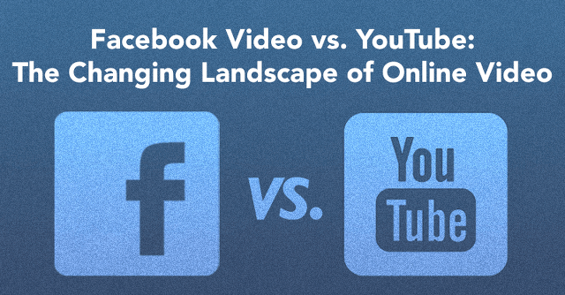
Facebook and video
페이스북이 과거에 유저 프라이버시 보호에 문제에서 벗어나 이제 MVPD와 함께 다양한 방송과 케이블 네트워크의 동맹이 최고의 선택이라는 것을 확인하였다.
동영상이 사람들의 시선을 주목시키며 관심도가 높기 때문에 수익 창출이 확실하다는 전제하에 페이스북은 동영상 서비스를 늘려나가고 있다.
비디오 플랫폼 – 이제 페이스북에서 우리나라의 ‘아프리카 TV’ 와 유사한 플랫폼을 서비스로 제공하며 많은 사용자가 페이스북 비디오를 활용할 것이다. 하지만 문제가 있다. 이는 유튜브 등 다른 사이트에서 가져온 동영상을 그대로 사용하거나 수정을 거친 후 업로드 하는 경우이다. 이는 저작권 침해로 이어지며 문제를 일으킬 수 있다.

Slide 12
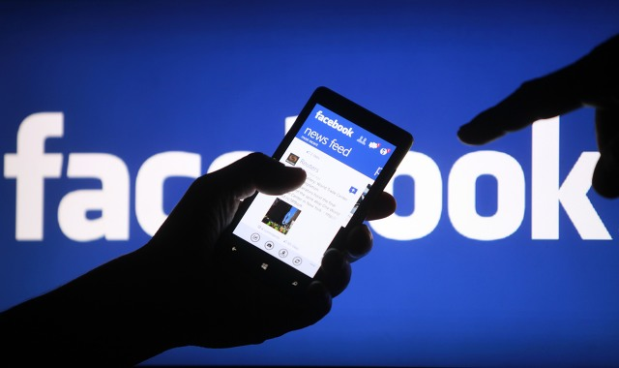
Facebook and video
< 비디오 퍼스트 >
마크주커버그는 “카메라가 소통의 핵심도구가 될 것이고 앞으로 5년 안에 동영상이 글과 사진을 뛰어 넘어 온라인에서 가장 많이 소비되는 콘텐츠가 될 것이다.” 라고 하였다.
따라서 페이스북은 ‘비디오 퍼스트’ 즉 동영상 최우선 전략을 선언한 것이다. 이어 그는 “이용자들이 동영상을 더 쉽게 제작하고 공유하고 표현할 수 있도록 서비스를 강조하겠다”고 강조했다.

Slide 13
Tumblr Catches Up
텀블러(마이크로블로그 + 소셜 기능)
텀블러는 데이비드 카프가 창립한 사용자들이 문자, 그림, 영상, 링크, 인용, 소리를 그들의 조그만한 텀블로그에 게재할 수 있게 도와주는 마이크로블로그 플랫폼이자 웹사이트이다. 트위터처럼 이용자들끼리 팔로우하며 서로가 올린 새 게시물을 바로 확인할 수 있다. 이런 특성 때문에 이용자 취향에 따라 블로그로 사용할 수도 있고 페이스북이나 카카오스토리처럼 SNS로 사용할 수도 있다. 특히 검색과 뉴스부문에서 여전히 강자의 지위에 있다. 게다가 야후의 텀블러 인수가 시너지 효과를 더욱 불러올 것으로 예상하고 있다.
이 사이트의 경우 2013년 5월 기준 사용자가 1억명이 넘었다고 한다. 또한 사용자들의 체류 시간도 평균적으로 14분으로 facebook보다도 조금 더 길다고 한다.

Slide 14
Snapchat
에반 슈피겔 CEO는 페이스북을 보며 ‘좋아요’만 있는 공간이라고 생각했다. 그의 눈에 페이스북은 과시하거나 표면적인 감정을 나누고 있었지만 실제 삶은 우울하고 어두운 면도 있었다. 그는 페이스북과는 다른, 대안적인 스토리텔링을 할 수 있는 플랫폼을 만들고 싶었다. 그래서 나온 게 10초가 지나면 사진이 사라져서 더 솔직한 사진을 공유하게 되는 ‘스냅챗’이다. 그래서 스냅챗은 출시 초기 다른 앱과 달리 페이스북 마케팅을 거의 하지 않고 10대들의 입소문으로 인기를 끌었다.
스냅챗은 32.9%로 미국 밀레니얼 세대(18~31세)에 인기있는 소셜 앱 3위를 차지했다. 페이스북은 스냅챗을 인수하려다 실패한 후 꾸준히 스냅챗앓이 중이다.

Slide 15
The Four s’s
소셜 : 사회는 소셜미디어이며, 이 사회는 점점 역할이 줄어들것이다. 특히 티비의 경우 대본을 기반으로 한 것이기때문에 현재의 명성이 급속히 줄어들것이다.
스토리 : 이야기는 스크립트를 기반으로 하는 세컨트 스크린 콘텐츠을 가장 명성있게 만든다. 이는 광고주가 매우 좋아하는 부분이다. 왜냐하면 이야기를 통해 큰 팬들을 만들기때문이다.
통계 : 투표, 통계 이는 특히 스포츠와 리얼리티 게임쇼에서 매우 중요하다. 사람들이 얼마나 보는 지 실시간으로 보이기 때문에 녹화상태보다 라이브일때 더 인기가 있다.
쇼핑 : t-commerce TV를 시청하다가 원하는 제품을 리모컨을 사용해 구매할 수 있는 서비스 및 TV 전자상거래

Slide 16
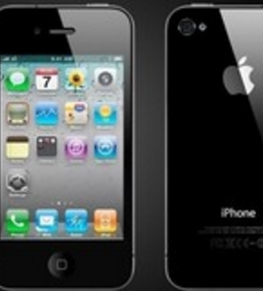
It’s all about the showrunner
방송진행자의 2차스크린(스마트폰 이나 테블릿 pc)이나 sns 에서의 활동이 성공의 핵심이다
방송진행자와 배우와 작가가 있을 때 방송진행자의 역할은 세컨드 스크린의 실제적인 부분이다.
Ex)
40프로의 시청자들은 방송멤버를 통해 트위터를 보는 것을 선호하고 18프로는 공식적인 쇼로부터 나온 방송 진행자의 트위터를 보는 것을 선호한다는 것이 폭스와 광고리서치 회사들의 연구 결과에서 도출 되었다.

Slide 17
It’s all about the Data
세컨드 스크린(스마트폰 이나 테블릿 pc)은 정보가 중요하다.
정보는 앞으로의 사업에서 매우 중요한 역할을 한다
정보수집은 페이스,트위터 등 다양한 sns에서 수집한다.

Slide 18
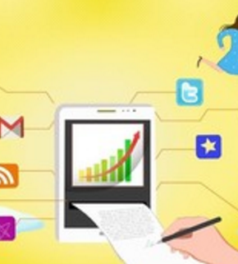
데이터의 장점
청중들을 늘리고 지속적으로 관리할 수 있게 해준다.
->페이스북 데이터를 사용하면 간편해 진다.
프로그램을 만드는데 결정할 때 도움을 준다.
->방송진행자는 세컨드스크린데이터를 이용해서 시청자들의 의견들을 듣고 그들의 경향을 더 잘 반영한 에피소드 프로그램을 만든다.
광고 기회를 얻을 수 있다.
->네트워크 회사들은 청중들의 관심 브랜드를 세컨드 스크린데이터를 바탕으로 파악 후 청중들의 관심분야를 파악할 수 있다

Slide 19
데이터의 장점
같은 정보라도 다르게 이용 될 수도 있다
->정보를 가지고 제품을 어디에 위치하게 하거나 어떠한 방법으로 홍보를 하는지에 따라서 데이터를 이용해서 cross-promotion을 할 수 있다.
추천하는 것과 발견하는 것에 증진을 할 수 있다.
->sns를 바탕으로 데이터를 수집하고 분석해서 특정한 시청자들의 관심분야를 파악해서(그들이 친구들과 어떤 생각을 공유하고 어떤 활동을 주로 하는지에 대한 정보를 바탕으로) 시청자들의 관심 방송리스트를 선정할 수 있고 그것에 따라서 특정 시청들을 위한 방송 프로그램과 그들의 관심있어 하는 영화나 기타 콘텐츠를 선별해서 시청자들에게 맞춤형으로 제공해 줄 수 있다.

